Slide 1
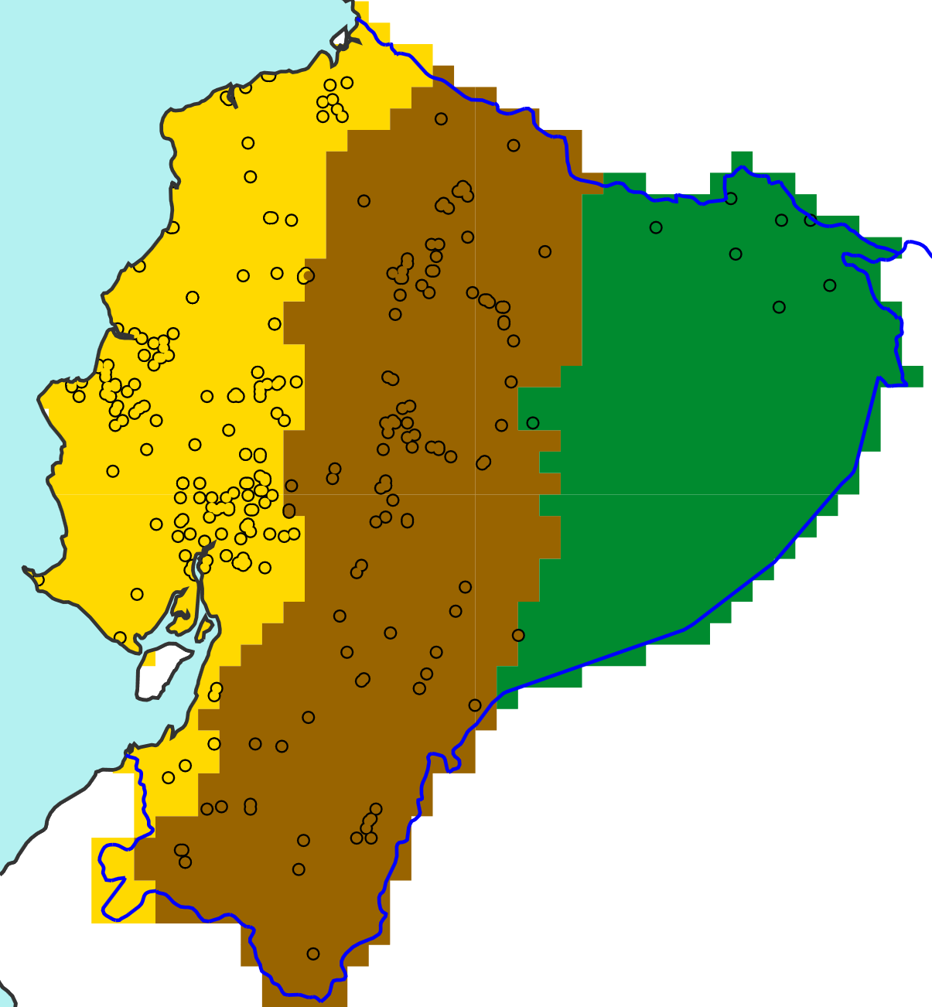

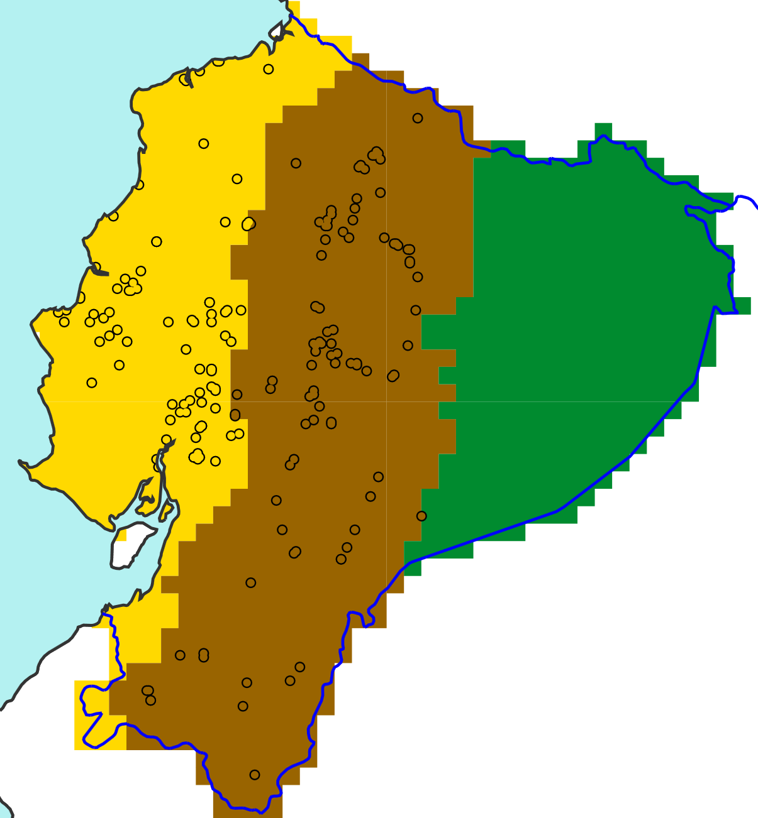
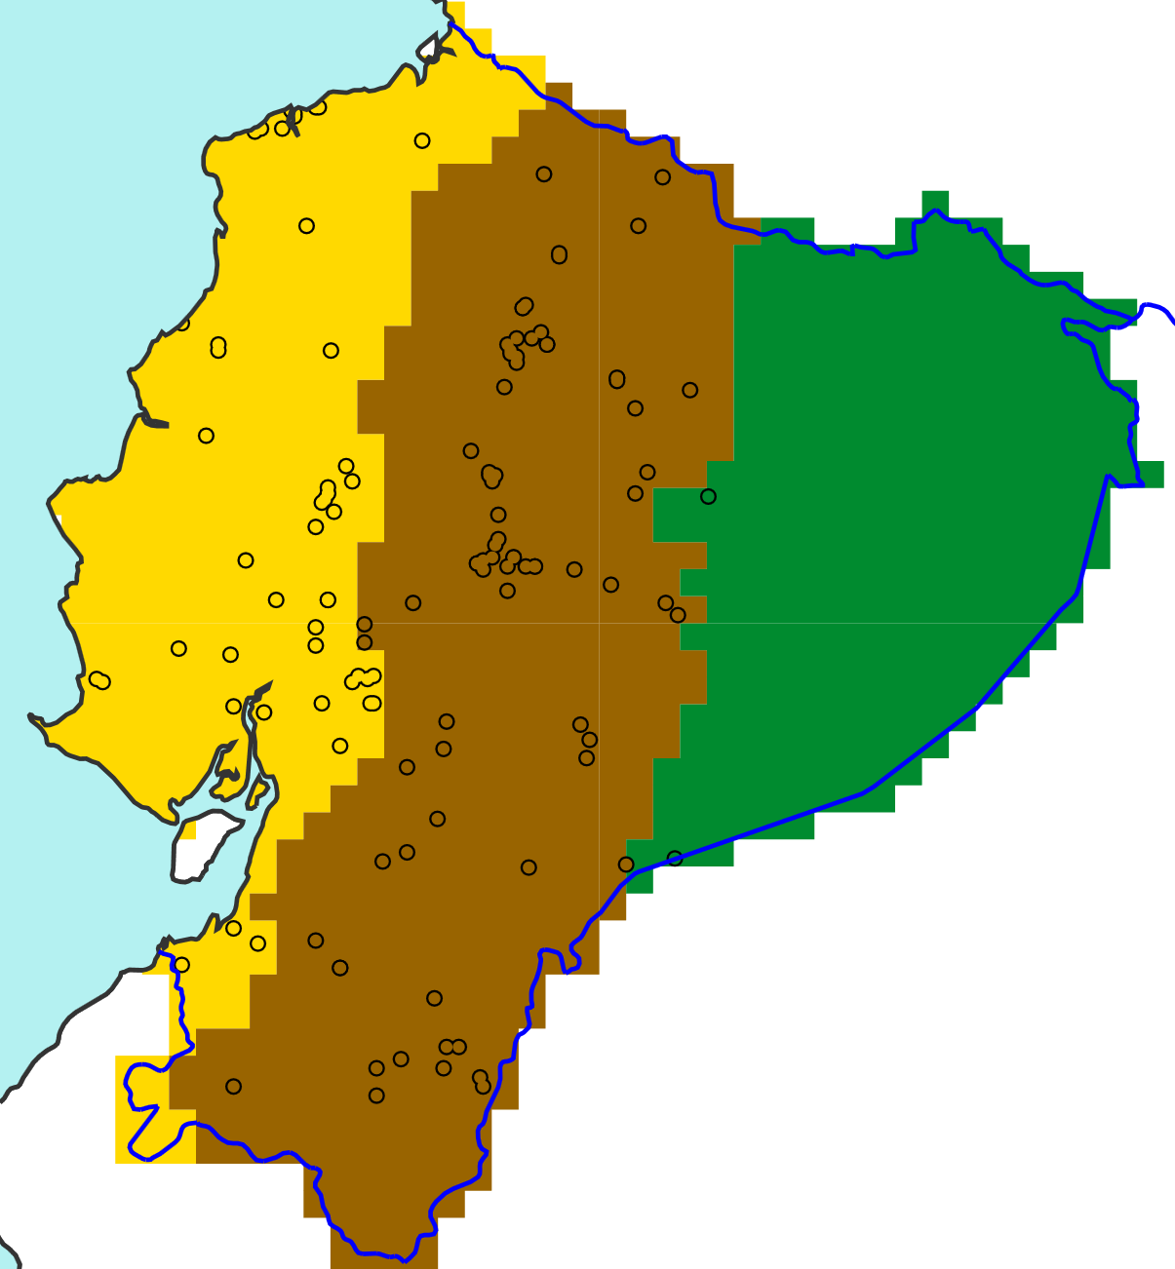
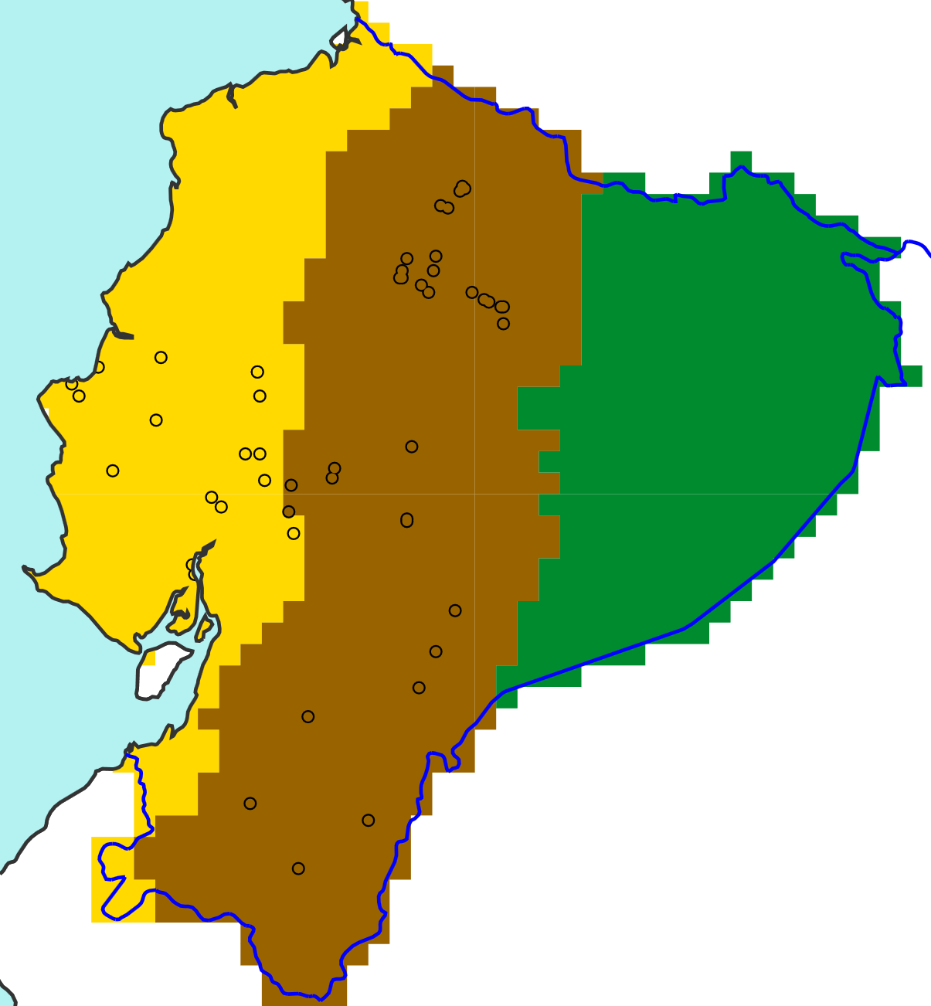

Point flood reports for 2019
Point flood reports for 2020
Pacific Ocean
Colombia
Pacific Ocean
Colombia
EFFCI >= 1
Peru
Peru
“La Costa”
“La Sierra”
“El Oriente”
“La Costa”
“La Sierra”
“El Oriente”
a
d
Pacific Ocean
Colombia
Pacific Ocean
Colombia
EFFCI >= 6
Peru
Peru
“La Costa”
“La Sierra”
“El Oriente”
“La Costa”
“La Sierra”
“El Oriente”
b
e
Pacific Ocean
Colombia
Pacific Ocean
Colombia
EFFCI >= 10
Peru
Peru
“La Costa”
“La Sierra”
“El Oriente”
“La Costa”
“La Sierra”
“El Oriente”
c
f

